Slide 1
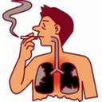
КВН
«Курить –
здоровью
вредить»

Slide 2
Конкурс
названий команд и девизов

Slide 3
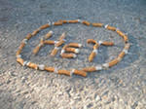
Сценка «Антиреклама сигарет»

Slide 4
Конкурс художников
«Лошадь,
умирающая
от капли
никотина»

Slide 5
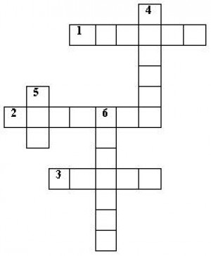
КРОССВОРД
ПО ГОРИЗОНТАЛИ:
1) Противный звук, мешающий говорить и слушать как раз тогда, когда это интереснее всего;
2) Вредная привычка, мешающая нормальному функционированию организма;
3) Органические вещества, содержащиеся в табачном дыме, вызывающие заболевания лёгких;
ПО ВЕРТИКАЛИ:
4) Орган, который больше всего страдает от курения;
5) Орган, приобретающий жёлто-серый цвет от табачного дыма;
6) Капли этого средства хватает для убийства лошади.

Slide 6
Ответы на кроссворд:
1) Кашель
2) Курение
3) Смола
4) Легкие
5) Зуб
6) Никотин

Slide 7
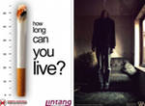
Конкурс пословиц и поговорок о здоровье и о курении

Slide 8
Вставьте пропущенные слова:
Табак уму ………….
Курильщик – сам ………..
Курить – здоровью ………..
Кто курит табак – тот своему ……….
Береги платье снову, а здоровье …….

Slide 9
Табак уму не товарищ.
Курильщик – сам себе могильщик
Курить – здоровью вредить
Кто курит табак – тот своему здоровью враг.
Береги платье снову, а здоровье смолоду.

Slide 10
Пантомима «Сам не курю и другу не велю»

Slide 11
Уважаемые, болельщики, посчитайте:
На сколько страдает семейный бюджет ежемесячно, если в семье есть неразумный курильщик, выкуривающий в день 20 сигарет по цене 16,5 рублей за пачку?

Slide 12
Уважаемые, болельщики, посчитайте:
На сколько страдает семейный бюджет ежемесячно, если в семье есть неразумный курильщик, выкуривающий в день 20 сигарет по цене 16,5 рублей за пачку?
Ответ: 495 рублей.

Slide 13
ПОЭТИЧЕСКИЙ КОНКУРС Слова для стихотворения:
лицо,
грипп,
рецепт,
гражданин,
кровать,
курить.

Slide 14
Заполните таблицу ответов для теста:
1. Табак это:
А) яд;
В) отрава;
С) зараза.
2. Табак попал в Европу из:
А) Америки;
В) Индии;
С) Китая.
3. Курением ты приносишь вред:
А) себе;
В) своему здоровью;
С) окружающим.
4. Каждая выкуренная сигарета укорачивает жизнь человека на:
А) 1 секунду;
В) 3 минуты;
С) 8 минут.
5. Никотин поражает:
А) сердце;
В) лёгкие;
С) мозг.
 | А | В | С
1
2
3
4
5

Slide 15
Сверим ответы с ключом к тесту:
 | А | В | С
1 | + | + | +
2 | + | - | -
3 | + | + | +
4 | - | - | +
5 | + | + | +

Slide 16
ПОЭТИЧЕСКИЙ КОНКУРС Слова для стихотворения:
лицо,
грипп,
рецепт,
гражданин,
кровать,
курить.

Slide 17
Я порозовел и пополнел в лице,
Забыл и гриппы и кровать.
Граждане, вас интересует рецепт?
Открыть? Или не открывать?
Граждане, вы утомились от жданья,
Готовы корить и крыть.
Не волнуйтесь, сообщаю:
Граждане, я сегодня- бросил курить!
Владимир Маяковский

Slide 18
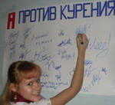
Обращение в Минздрав России с просьбой о запрете продажи сигарет

Slide 19
Н
Е
К
У
Р
И
!

